Slide 1




Lezione 2
Metodi di Feature Extraction e classificazione per EEG-based BCIs

Slide 2
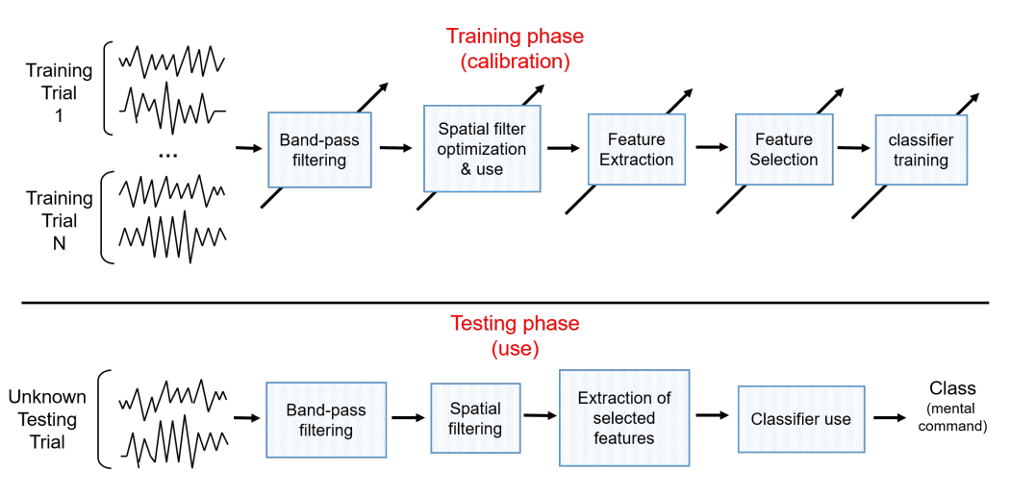
Pipeline di design e utilizzo di una BCI
Fabien Lotte, Laurent Bougrain, Andrzej Cichocki, Maureen Clerc, Marco Congedo, et al.. A Review of Classification Algorithms for EEG-based Brain-Computer Interfaces: A 10-year Update. Journal of Neural Engineering, IOP Publishing, 2018, 15 (3), pp.55. ff10.1088/1741-2552/aab2f2ff. ffhal-01846433

Slide 3
Features extraction
Filtri spaziali
Data-independent
Data-driven (supervised)
Data-driven (unsupervised)
Distinzione generale delle features
Freq.: potenza in banda
Fenomeni oscillatori (eg. SMR)
Temp.: serie di campioni
Potenziali evocati (eg. ERP)

Slide 4
Features selection
Metodi di FS
Filter
Basati su un indice di relazione tra features e target
Wrapper
Valutazione iterativa di diversi subset di features
Embedded
Metodi ad albero o reti neurali che integrano selezione e valutazione dei subset

Slide 5
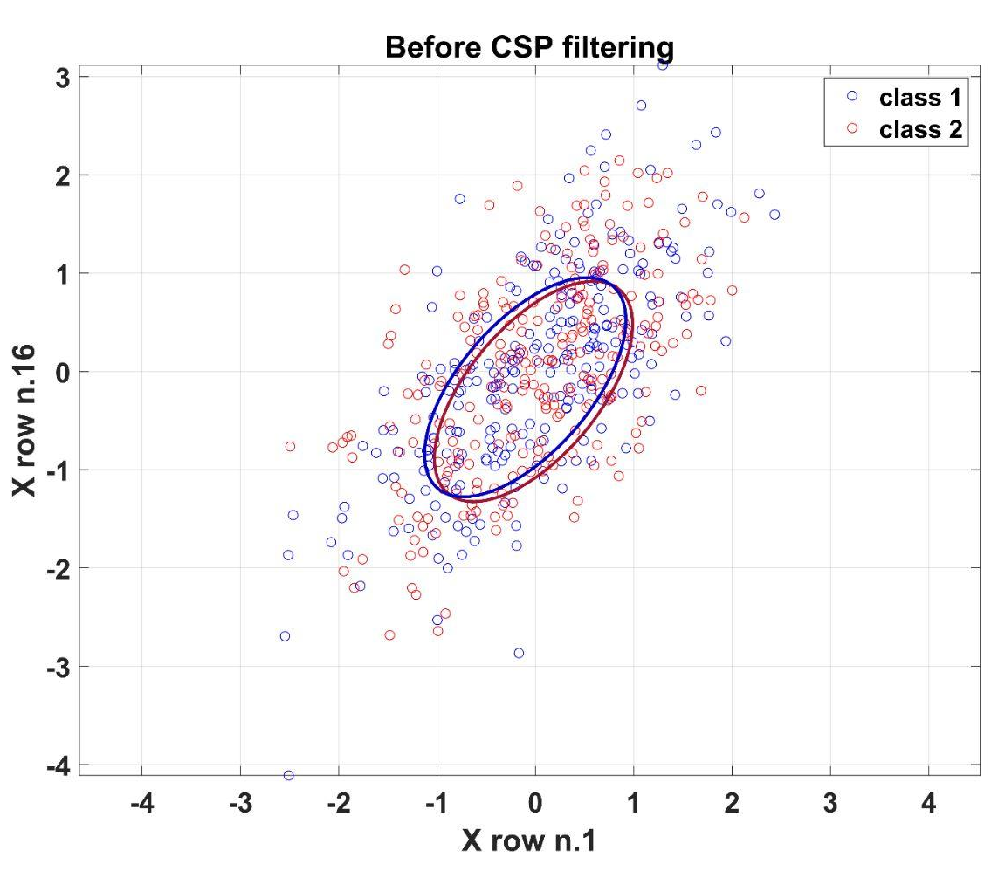
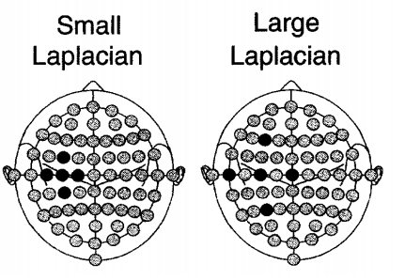
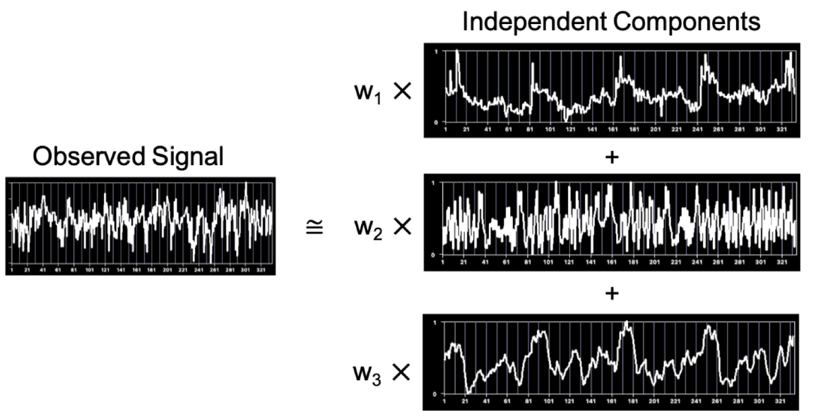
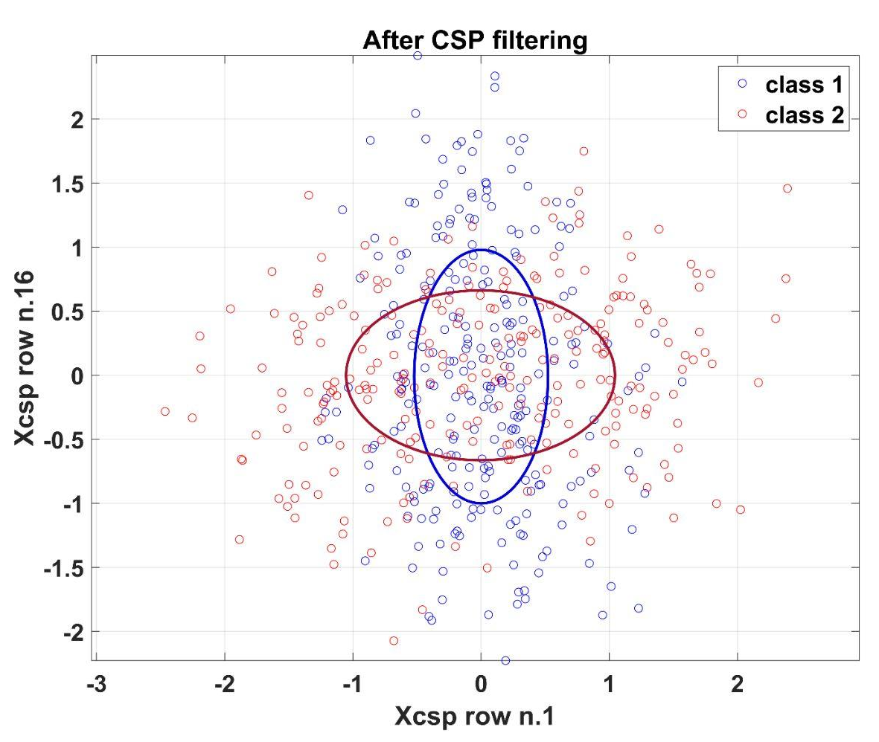
Filtri spaziali più comuni (accenni)
Data-driven supervised
Data-driven unsupervised
Data-independent

Slide 6
Metodi di estrazione della potenza in banda
Butterworth e calcolo diretto della potenza
Periodogramma su epoche di interesse
Spettrogramma -> second best (MI, 2011)
Wavelet -> best (MI, 2011)

Slide 7
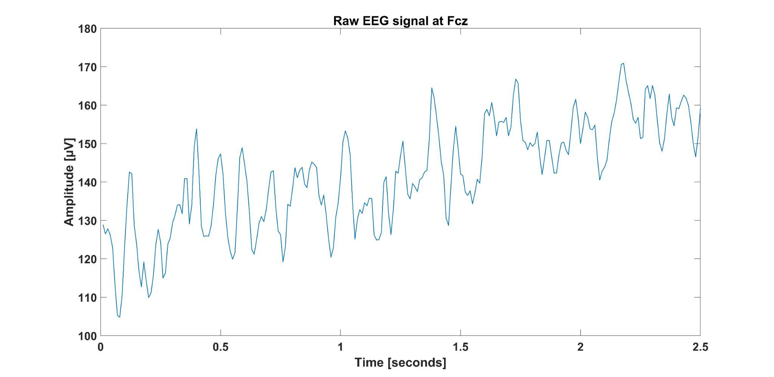
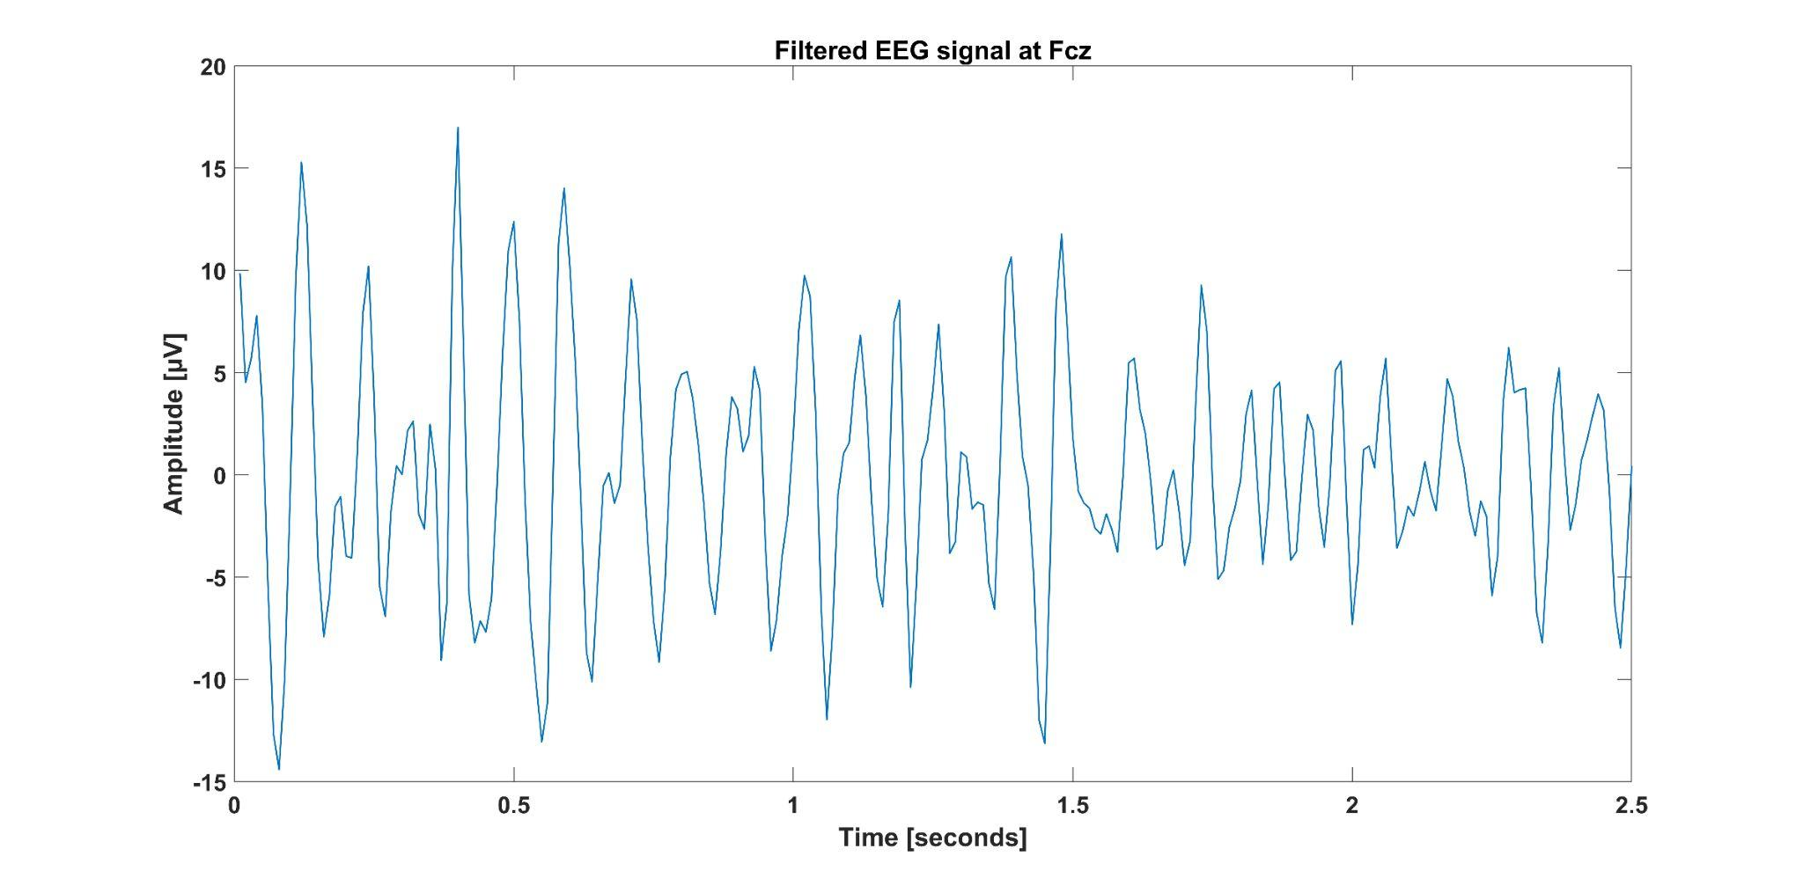
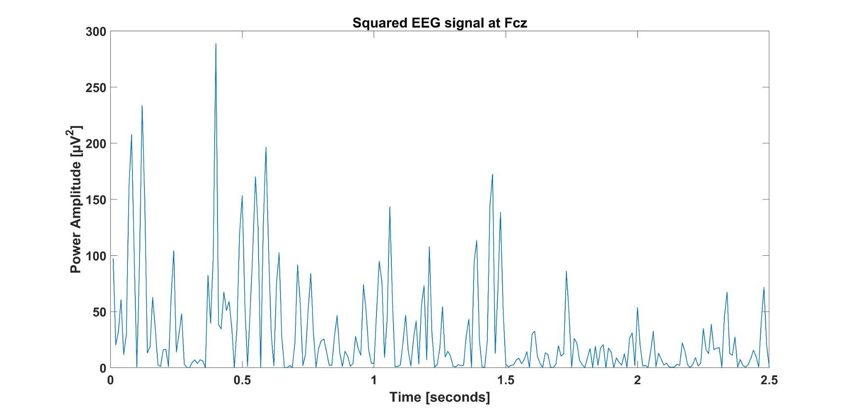
Esempio: Butterworth e calcolo diretto della potenza
Filtro passabanda sul segnale EEG grezzo
Eleva al quadrato il segnale EEG filtrato
La Potenza in banda del segnale non è altro che la media del segnale filtrato ed elevato al quadrato
Le Feature Power band si calcolano per ciascun canale e ciascuna epoca come il logaritmo della Potenza in banda del segnale

Slide 8
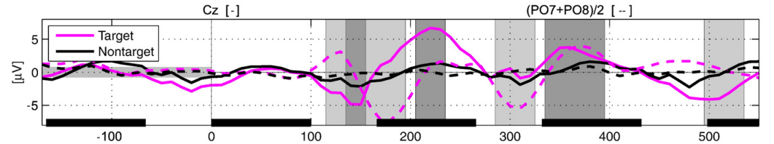
Metodi di estrazione di features temporali
Si utilizzano generalmente i Time points:
si può prendere, per ogni canale, il valore del potenziale ad un istante o per una serie di istanti da t1,....tT.
per ridurre la dimensionalità del dataset si può fare la media in certi intervalli temporali e questi intervalli possono essere equamente distanziati, o scelti specificatamente. Si cerca di scegliere intervalli che contengono componenti dell’ERP circa costanti.
Blankertz, Benjamin, et al. "Single-trial analysis and classification of ERP components—a tutorial." NeuroImage 56.2 (2011): 814-825.

Slide 9
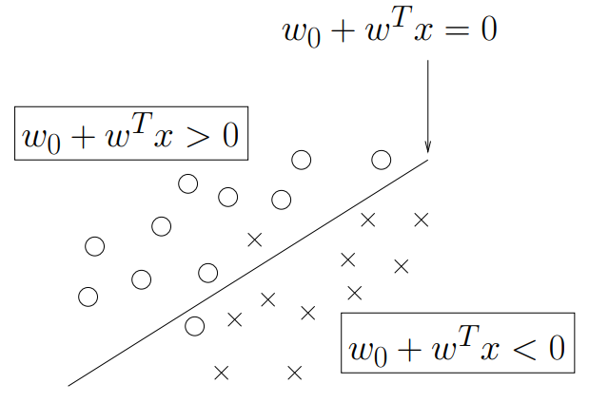
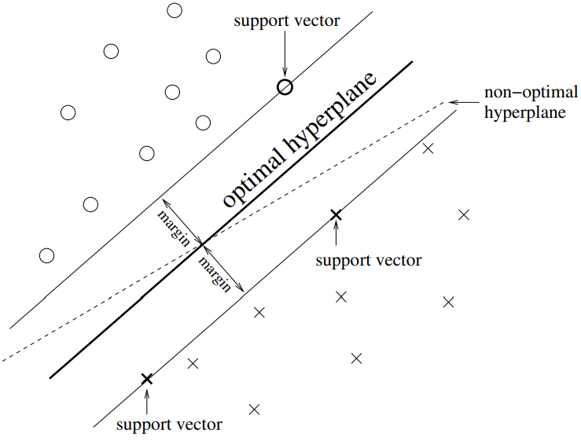
Esempi di classificatori
LDA - lineare, discriminativo, stabile, statico
SVM - lineare, discriminativo, stabile, statico, regolarizzato
…

Slide 10
Paradigma più diffuso: CSP + SVM

Slide 11
Bibliografia
Fabien Lotte, Laurent Bougrain, Andrzej Cichocki, Maureen Clerc, Marco Congedo, et al.. A Review of Classification Algorithms for EEG-based Brain-Computer Interfaces: A 10-year Update. Journal of Neural Engineering, IOP Publishing, 2018, 15 (3), pp.55. ff10.1088/1741-2552/aab2f2ff. ffhal-01846433
Fabien Lotte, Marco Congedo, Anatole Lécuyer, Fabrice Lamarche, Bruno Arnaldi. A review of classification algorithms for EEG-based brain–computer interfaces. Journal of Neural Engineering, 2007, 4, pp.24. ffinria-00134950f
Nicolas Brodu, Fabien Lotte, Anatole Lécuyer. Comparative Study of Band-Power Extraction Techniques for Motor Imagery Classification. IEEE Symposium on Computational Intelligence, Cognitive Algorithms, Mind, and Brain (SSCI’2011 CCMB), Apr 2011, Paris, France. pp.1-6, ff10.1109/CCMB.2011.5952105ff. ffinria-00609161f
Blankertz, Benjamin, et al. "Single-trial analysis and classification of ERP components—a tutorial." NeuroImage 56.2 (2011): 814-825.

